Slide 1
Проект «Школа Минпросвещения России»

Slide 2
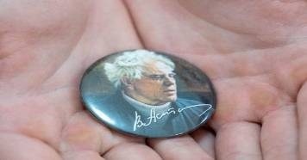
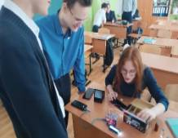
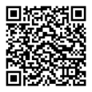
Углубленное изучение русского языка и литературы в 5-9 класса Индивидуальные учебные планы для обучающихся 10-11 классов с углубленным изучением отдельных предметов (физики, химии, биологии, литературы) Школа – организатор районной научно-практической конференции для 1-4 классов «УМКА» Обязательная проектная деятельность для обучающихся 5-11 классов Проведение школьного этапа научно-практической конференции «Интересное рядом»; высокая вовлеченность (75%) обучающихся в научно-исследовательскую деятельность Участие в реализации проекта «Ученые – в школы» Участие обучающихся на всех уровнях научно-практической конференции Стабильно высокие результаты на муниципальном и региональном этапе ВсОШ Организация мероприятий муниципального и краевого уровней («Родная старина», «Архимед» ,«Геоэрудит», Квиз «Астафьев и современность») Ежегодный школьный IQ-фестиваль
МАОУ «Средняя школа №23 с углубленным изучением отдельных предметов»
Реализация магистрального направления осуществляется чрез программу «Умная школа»

Slide 3
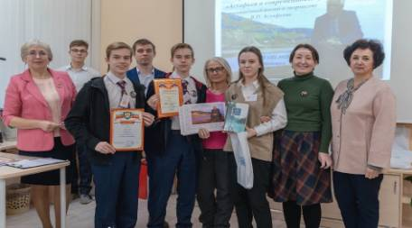
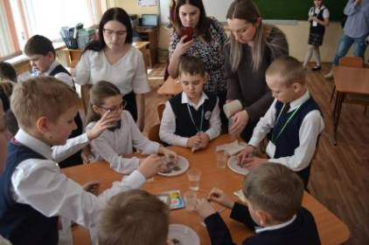
Организация мероприятий муниципального и краевого уровней
МАОУ «Средняя школа №23 с углубленным изучением отдельных предметов»
Реализация магистрального направления осуществляется чрез программу «Умная школа»
36 учеников психолого-педагогических классов поборолись за звание знатоков фактов из жизни писателя
Повышение интереса учащихся к истории своей малой Родины, Отечества, выявление творческих способностей школьников, развитие познавательной деятельности школьников Свердловского района г. Красноярска.
Научно-практическая конференция для обучающихся начальной школы «УМКА»

Slide 4
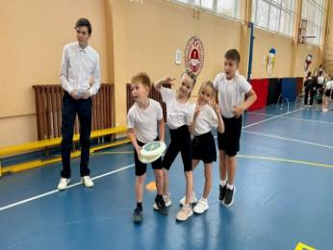
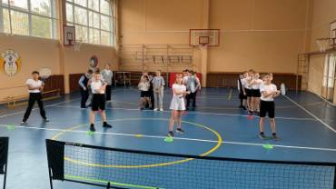
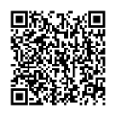
Модернизация кабинета ЛФК для проведения занятий по физической культуре у отдельных категорий обучающихся Проведение ежегодного фестиваля «Красота. Здоровье. Спорт» Активное использование многофункциональной спортивной площадки для проведения занятий с обучающимися, а также активного досуга жителей микроучастка Организация и проведение спортивно-оздоровительных мероприятий с родительской общественностью Более 93% обучающихся 7-11 классов прошли социально-психологическое тестирование в 2023г. Осуществление ежедневного родительского контроля питания
МАОУ «Средняя школа №23 с углубленным изучением отдельных предметов»
Функционирование физкультурно-спортивного клуба «Созвездие» обучающихся и педагогов школы

Slide 5
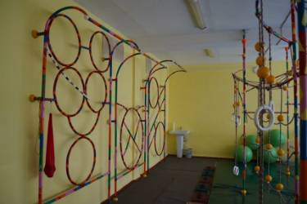
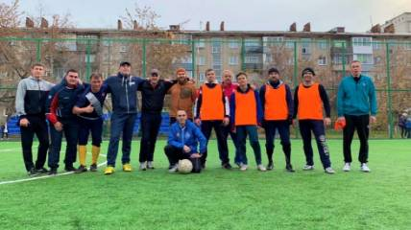
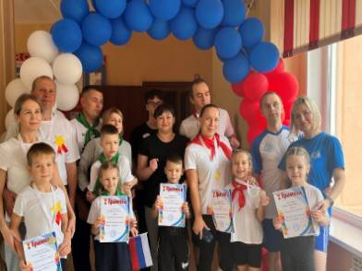
МАОУ «Средняя школа №23 с углубленным изучением отдельных предметов»
Функционирование физкультурно-спортивного клуба «Созвездие» обучающихся и педагогов школы
Кабинет ЛФК используется для занятий с обучающимися специальной медицинской группы
Традиционные спортивные состязания учеников, педагогов школ и родителей по волейболу, настольному теннису, футболу
Проведение осеннего фестиваля "Красота. Здоровье. Спорт" направлено на формирование культуры здорового образа жизни и
эмоционального благополучия

Slide 6
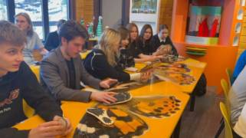
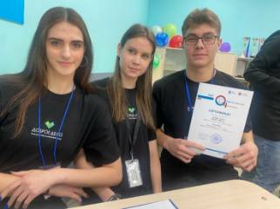
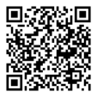
Функционирование первичного отделение Юнармейского движения, военно-патриотического клуба «Патриот» Организация и проведение школьных мероприятий через активное участие ученического совета Реализация на базе школы проекта «ЭкологиЯ» В 2023г. открыто первичное отделение РДДМ «Движение первых»; 20% обучающихся основной и старшей школы – являются участниками 100% обучающихся начальной школы включены в проект «Орлята России» С 2022г. функционирование школьного волонтерского штаба
МАОУ «Средняя школа №23 с углубленным изучением отдельных предметов»
Фестивальное движение как основа школьного воспитания

Slide 7
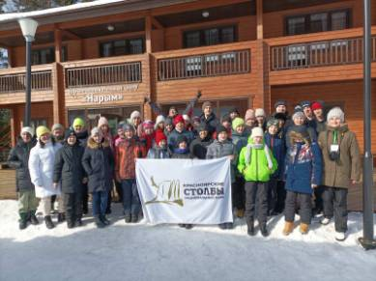
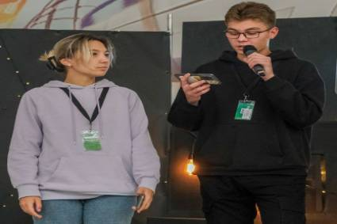
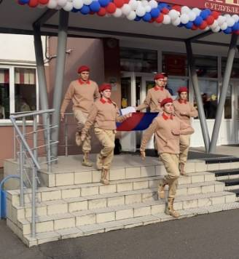
Функционирование первичного отделение Юнармейского движения с целью воспитание любви к родному краю; исторического просвещения
МАОУ «Средняя школа №23 с углубленным изучением отдельных предметов»
Фестивальное движение как основа школьного воспитания
Формирование у обучающихся экологического мышления, бережного отношения к природе и окружающей среде через реализацию школьного проекта «ЭкологиЯ»
Участие в Слете волонтеров-2023
Оказание помощи приюту
«Мой пес» (сбор кормов, выгул собак)

Slide 8
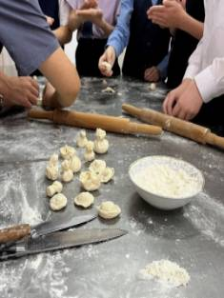
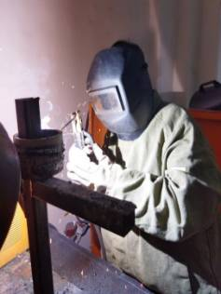
Взаимодействие с Красноярским техникумом промышленного сервиса с целью создания условий для освоения образовательной программы учебного предмета «Технология» Организация участия обучающихся в образовательном чемпионате «Молодые профессионалы» Участие в реализации программы сетевого педагогического лицея для обучающихся 8-11 классов Сотрудничество с организациями по проведению профориентационных мероприятий (Национальный парк «Красноярские Столбы», МВД, КГПУ им. В.П. Астафьева, ЦТТ «ПроТехно», СибГАУ им. М.Ф. Решетнева) С 2023 г. создан класс правоохранительной направленности Создание в 2024 -2025 учебном году профильного класса эколого-географической направленности
МАОУ «Средняя школа №23 с углубленным изучением отдельных предметов»
Программа профориентационной работы основана на актуальных данных рынка труда

Slide 9
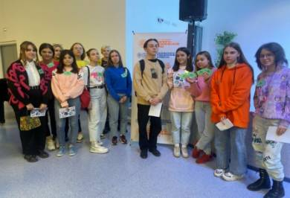
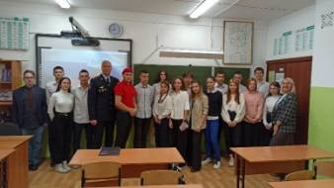
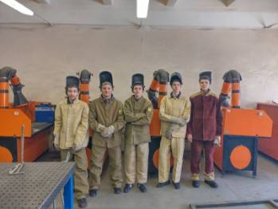
На базе Красноярского техникума промышленного сервиса для обучающихся появилась возможность получения дополнительного профессионального обучения для 10-11 классов по специальностям: парикмахер, повар-кондитер, сварщик
МАОУ «Средняя школа №23 с углубленным изучением отдельных предметов»
Программа профориентационной работы основана на актуальных данных рынка труда
Модель сетевого взаимодействия с КГПУ им. Астафьева позволяет МАОУ СШ 23 использовать материальную и информационную инфраструктуру, кадровые, методические и информационные ресурсы.
Сотрудничество с организациями по проведению профориентационных мероприятий

Slide 10
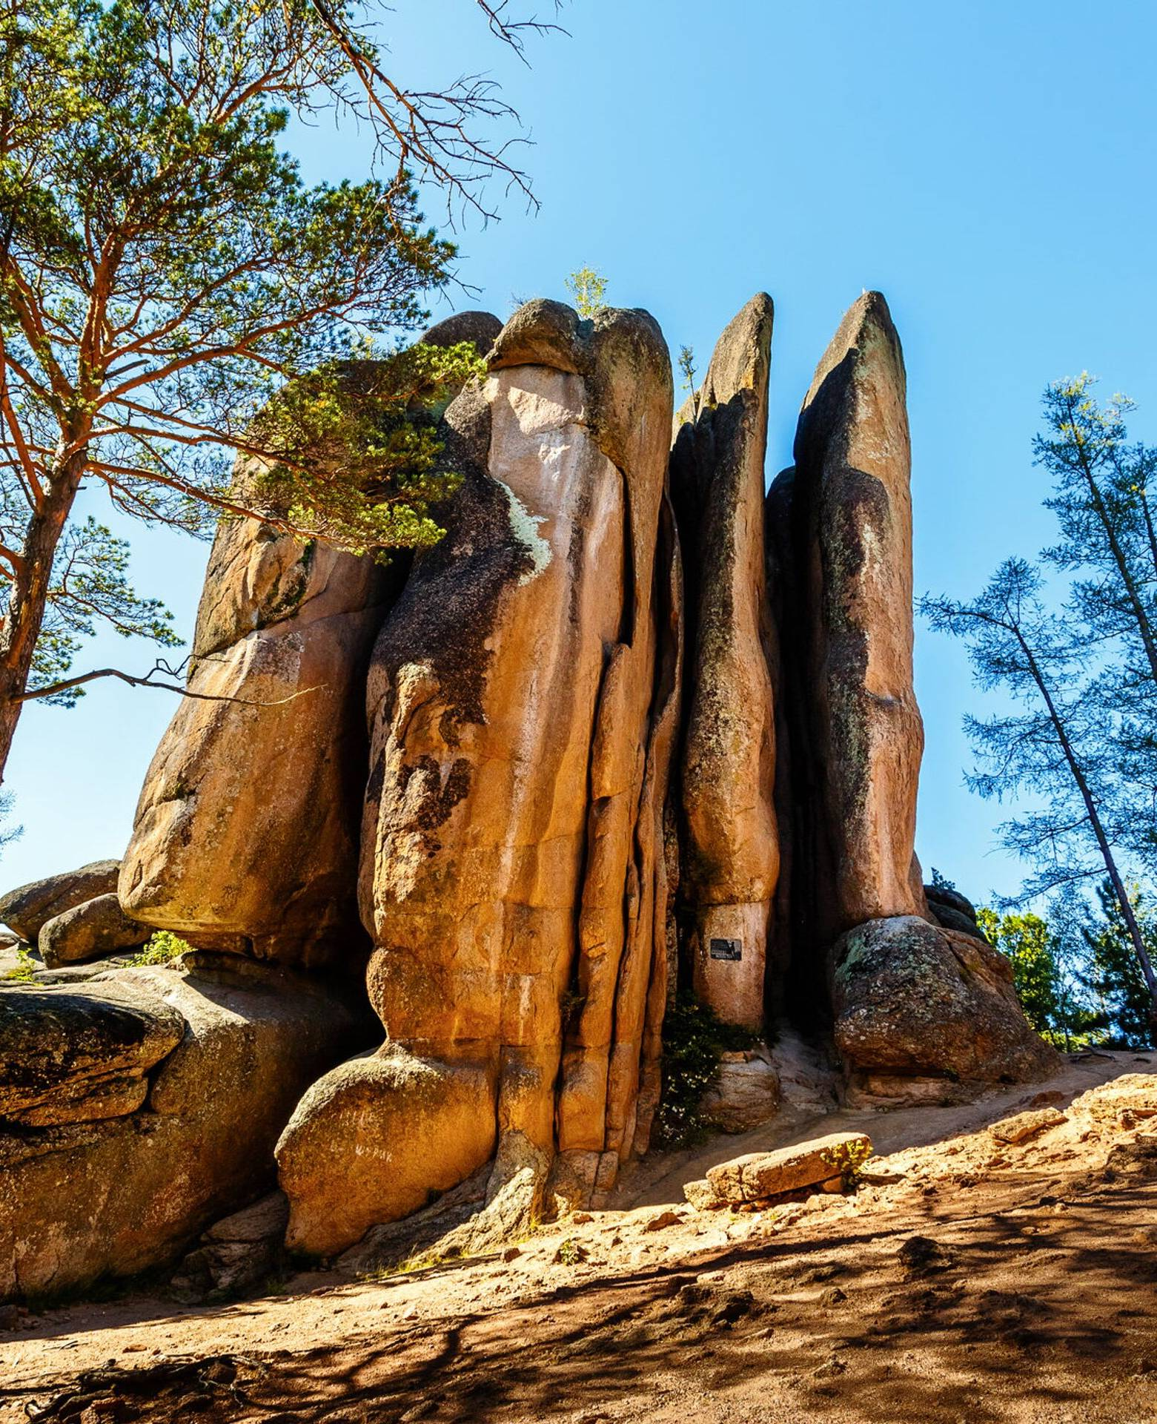
Формирование экологического мышления современного школьника
Экология в профессии будущего

Slide 11
Экологическое воспитание
Формирование экологической культуры, ответственного, бережного отношения к природе, окружающей среде на основе российских
традиционных духовных ценностей, навыков охраны, защиты, восстановления природы, окружающей среды

Slide 12
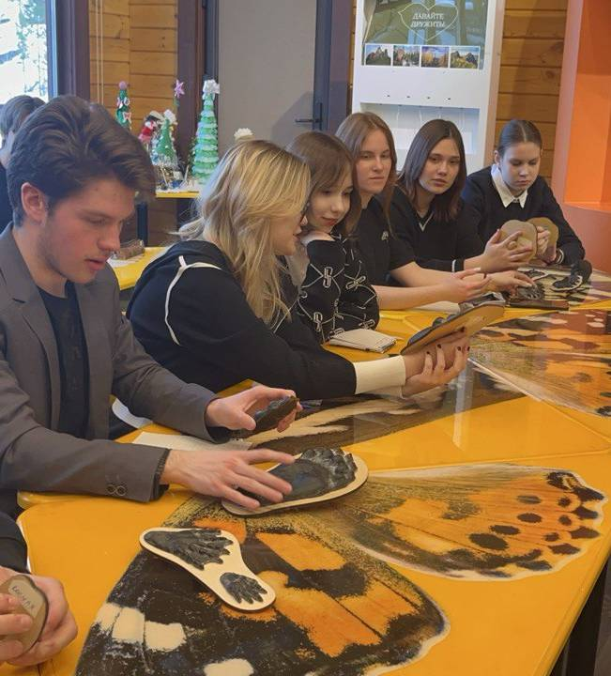
Экологическое мышление
Понимание ценности каждого элемента живого мира вокруг
и оценка свих действий с точки зрения возможных последствий для благополучия планеты

Slide 13
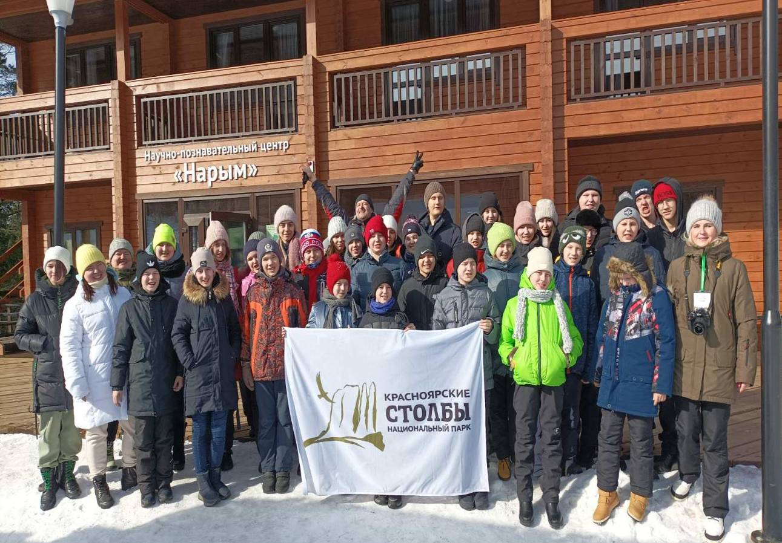
5-8 классы факультатив
«Экология».
5-9 классы Экошкола
НП «Красноярские Столбы».
9 класс предпрофильные занятия с преподавателями института экологии и географии СФУ и сотрудниками национального парка «Красноярские Столбы».
Старшая школа (10 -11 классы). Формирование
профильного класса эколого-географической
направленности
В начальной школе
(1-4 классы) предусмотрен
курс внеурочной деятельности « Загадки природы»
34 часа.

Slide 14
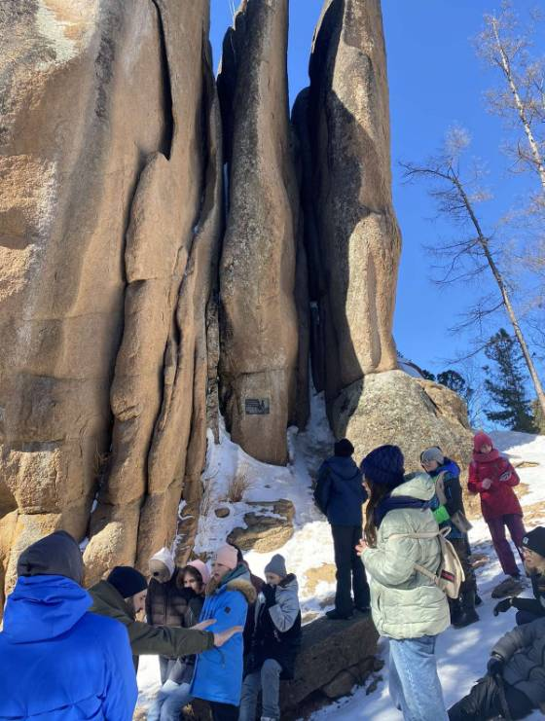
В работе класса эколого-географического направления принимают участие, помимо учителей МАОУ СШ № 23, преподаватели, студенты и аспиранты института экологии и географии СФУ, сотрудники национального парка «Красноярские Столбы».
Поступление в институт экологии и географии СФУ по целевому договору.

Slide 15
Вакансии федерального и регионального рынка труда
Карта профессий
Экология | География
Эколог | Географ
Инженер по охране окружающей среды | Экскурсовод
Эколог-аудитор | Ландшафтный дизайнер
Менеджер отдела инженерной экологии | Менеджер по туризму
Специалист по переработке отходов | Гид
Урбанист | Учитель географии
Лесник | Event-менеджер
Эколог-проектировщик | Логист

